Slide 1
(1) ההיבט הדיפרנציאלי של אינטגרל הצירקולציה - הרוטור
$$z$$
Circulation path integral of $\vec{E}$ along closed
Macro-curve L around area S: $\oint_{L}{\vec{E}}∙\vec{dL}$
$$l$$
$$ds$$
$$\vec{E}$$
$$l$$
$$l$$
$$ds$$
$$ds$$
$$l$$
$$l$$
$$ds$$
Circulation path integral of $\vec{E}$ along closed
Micro curve around area ds: $\oint_{l}{\vec{E}}∙\vec{dl}$
$$z_{c}+dz$$
$$ds$$
$$l$$
$$z_{c}$$
$$l$$
$$ds$$
$$l$$
$$ds$$
$$y=y_{0}$$
$$x$$
$$x_{c}$$
$$x_{c}+dx$$
$$y$$

Slide 2
$$ds$$
$$l$$
(2) אינטגל הצירקולציה עלהמסלול האינפיניטסימאלי הכולא את השטח
$$z$$
$$z_{c}+dz$$
$$\vec{E}$$
$$ds=dzdx$$
$$l$$
$$z_{c}$$
$$y=y_{0}$$
$$x$$
$$x_{c}$$
$$x_{c}+dx$$
$$y$$
והעבודה הכוללת לאורך המסלול הסגור האינפיניטיסימאלי הכולא את שטח האינפיניטסימאלי ds:
$$l$$

Slide 3
(3) אינטגל הצירקולציה על מסלול אינפיניטיסימאלי
ובאופן כללי, עבור צירקולציה סביב משטח אינפיניטסימאלי שיש לו היטלים על שלוש המישורים העיקריים (לצייר):

Slide 4
Circulation path integral of $\vec{E}$ along closed
Macro-curve L around area S: $\oint_{L}{\vec{E}}∙\vec{dL}$
(4) אינטגל הצירקולציה על מסלול אינפיניטסימאלי – משפט סטוקס
$$l$$
$$\vec{E}$$
$$ds$$
Circulation path integral of $\vec{E}$ along closed
Micro curve around area ds:
$\oint_{l}{\vec{E}}∙\vec{dl}$=$∇X\vec{E}∙d\vec{s}\left\{\begin{aligned}=0, within S \\ ≠0 on the circumference L \end{aligned}\right.$
$$l$$
$$l$$
$$l$$
$$ds$$
$$ds$$
$$l$$
$$l$$
$$ds$$
$$l_{i}$$
$$ds$$
ומהי תוצאת הסיכום על כל אינטגרלי הצירקולציה, כל אחד לאורך המסלול האינפיניטיסימאלי הכולא כל אחד את המשטח האינפיניטיסימאליים ${d\vec{s}}_{i}$ --- על פני כל השטח $S$ הכלוא במסלול המקרוסקופי $L$
$$\sum_{l_{i}}^{S}{\int_{l}{\vec{E}}∙\vec{dl}}$$
$$=\sum_{{d\vec{s}}_{}}^{S}{{\left(∇X\vec{E}\right)}_{i}∙d\vec{s}=}$$
$$\oint_{L}{\vec{E}}∙\vec{dL}$$
$$l$$
$$ds$$
$$l$$
$$ds$$
$$\lim_{d\vec{s}→0}{\sum_{{d\vec{s}}_{}}^{S}{{\left(∇X\vec{E}\right)}_{i}∙d\vec{s}=}}\int_{S}{∇X\vec{E}∙d\vec{s}}$$
$$\oint_{L}{\vec{E}}∙\vec{dL}$$
$$=$$
משפט סטוקס
$\frac{∂}{ds}\left(\oint_{L}{\vec{E}}∙\vec{dL}\right)$= $∇X\vec{E}$
ולכן, אינטגרל הצירקולציה ליחידת שטח הינו:

Slide 5
$$\oint_{L(S)}{\vec{E}}∙\vec{dl}=0$$
במקרה של שדה משמר תוצאת איטגרל הצירקולציה היא אפס, דהיינו:
$$0=\oint_{L(S)}{\vec{E}}∙\vec{dl}=\int_{S(L)}{∇X\vec{E}∙d\vec{s}}$$
ולכן ע"פ משפט סטוקס יוצא כי:
ולפיכך:
$∇X\vec{E}$=0
וזאת היא הבדיקה הנקודתית (הדיפרנציאלית) להיות השדה כן/לא משמר.
כל השדות האלקטרוסטטיים משמרים!
=0
=0
=0

Slide 6
$$\frac{∂F_{x}}{∂y}=0$$
משמעות הקרל
$$y$$
$$F_{x}$$
נתון זרם הומוגני במישור XY הזורם בכוון X
בתוך הזרם מוצב גלגלון-בוחן-תנופה על היקפו פועל כוח הזרם $F_{x}$
האם פועלת תנופה על הגלגלון בציור העליון?
האם פועלת תנופה על הגלגלון בציור התחתון?
כיצד נביע זאת באופן מתמטי?
מהי אפשרות הנוספת למצב יסוד אטרוגני במישור זה?
$$x$$
$$y$$
$$\frac{∂F_{x}}{∂y}>0$$
$$\frac{∂F_{y}}{∂x}<0$$
$$y$$
$$F_{x}$$
$$F_{y}$$
$$x$$
$$x$$

Slide 7
$\frac{∂F_{y}}{∂x}−\frac{∂F_{x}}{∂y}≡{\left(∇X\vec{F}\right)}_{z}$ $≠$0 since $→$
ועבור המקרה הכללי למישור XY בדוגמא שלנו:
$$→{\left(∇X\vec{F}\right)}_{z}=\left[\left(−\frac{∂F_{y}}{∂x}\right)−\frac{∂F_{x}}{∂y}\right]\hat{z}=−\left(\frac{∂F_{y}}{∂x}+\frac{∂F_{x}}{∂y}\right)\hat{z}≠0$$
$$y$$
$$y$$
$$F_{y}$$
$$F_{x}$$
$$x$$
לפיכך בדוגמא הנוכחית הגודל ${\left(∇X\vec{F}\right)}_{z}$הוא ווקטור
בכוון $\hat{z}$- המציג סיבוב בכוון השעון (בדומה לווקטור של תנע זוויתי) ומאחר והוא שונה מאפס הרי שהווקטור $\vec{F}$ איננו משמר.
להשלים דוגמאות על הלוח
$$x$$

Slide 8
תווך דיאלקטרי (מבודד)
קווי כוח ושטף מהערכויות שונות של מטענים
(מטען בודד, דיפול, שורה, קליפה)
http://www.falstad.com/emstatic/index.html

Slide 9
מבודדים (חומרים דיאלקטריים)
בשונה ממוליכים, אין מצויים בהם אלקטרונים חופשיים ובנוכחות שדה חשמלי הם מתקטבים חשמלית.
לכן השדה השקול בתוכם קטן אך לא מתאפס.
נתון אטום ובו המרכזים של המטען החיובי (גרעין) וענן המטען השלילי מתלכדים
על האטום פועל שדה חשמלי בכוון מעלה.
$${\vec{E}}_{ex}$$
-q
כתוצאה מכך (בקירוב סביר) נע בעיקר ענן המטען השליל מטה ואילו
הגרעין החיובי מוסט מעלה, אך בשיעור זעיר בהרבה (בשל כובדו).
$$\vec{r}$$
המרחק עתה בין שני המרכזים הינו
+q
$$\vec{r}$$
המולקולה מתקטבת חשמלית וערך הדיפול החשמלי הינו:

Slide 10
המקדם דיאלקטרי $ε$
חומר דיאלקטרי = חומר מבודד
המקדם הדיאלקטרי ε, הנקרא גם פֶּ‏‏רְמִיטִיבִיות, הוא גודל פיסיקאלי הקשור למידת הענות של תווך להתקטב חשמלית בנוכחות שדה חשמלי. תוצאת ההתקטבות של התווך היא הולדה של שדה פנימי ההפוך לשדה היוצר ולפיכך קטן השדה החשמלי השקול בתווך.
באופן כללי, המקדם הדיאלקטרי הוא לא קבוע ועשוי להשתנות כתלות במקום בתוך התווך, תדירות השדה המופעל, לחות, טמפרטורה ופרמטרים נוספים.

Slide 11
$$\vec{E}$$
השדה החשמלי גם משרה את הדיפול החשמלי וגם מכוון אותו
Nonpolar
S_{ex}
-
+
-
+
-
+
-
+
-
+
-
+
(א)
-
+
-
+
-
+
-
+
-
+
-
+
-
+
-
+
S_{i}
בנפח הדיאלקטריקון, על פני מרחבים מקרוסקופיים (S_{i}), המטען הנקי הוא אפס, בעוד
על פניו (S_{ex}), מצטבר (מושרה) מטען נקי הגורם לקיטוב החשמלי של גוש החומר כולו.
Polar
-
+
-
+
-
+
-
+
-
+
-
+
-
+
-
+
(ב)
-
+
-
+
-
+
$$\vec{E}$$
-
+
-
+
-
+
-
+
-
+
-
+

Slide 12
השדה החשמלי מקטב חשמלית את גוש החומר
$$\vec{E}$$
$${+ρ}_{sp}$$
$${−ρ}_{sp}$$
+
-
S_{ex}
-
+
-
+
+
-
+
-
+
-
+
-
+
-
+
-
A
-
+
-
+
+
-
+
-
+
-
+
-
+
-
+
-
-
+
-
+
+
-
+
S_{i}
-
d

Slide 13
סיכום ביניים:
פֶּ‏‏רְמִיטִיבִיות ε: היחס בין המטען החשמלי נטו לשטף החשמלי הנוצר ממנו
מקדם דיאלקטרי יחסי>1 ε_{r}: היחס בין פרמיטיביות של חומר לזאת של ריק (ח.י.)
הסוספטביליות החשמלית ${:χ}_{e}$ מציין הענות של תווך להתקטב חשמלית בנוכחות שדה
.
השדה השקול בחומר לעולם קטן מזה החיצוני המשרה אותו.
שיכוח שדה בקבל טעון
שיכוח שדה של מטען נקודתי השרוי בדיאלקקטריקון
ההשפעה עת המשוואות שלמדנו

Slide 14
קיבול חשמלי (1)
קבל הינו רכיב חשמלי בעל יכולת לאגור מטען חשמלי.
קיבול של גוף מסוים מוגדר כיחס בין המטען האגור לבין הפרש הפוטנציאלים, על גבי הגוף.
מטען
קיבול
מתח
הקיבול נמדד ביחידות של פאראד F לכבודו של המדען מייקל פאראדי.
אבל, מה הקשר לדניאל פאראדי מ"אבודים"?
אתם עוד תבינו בהמשך...

Slide 15
קיבול חשמלי (2)
תיאורטית, כל זוג מוליכים (ואפילו מוליך יחיד) מתפקד כקבל. הסוגים הנפוצים ביותר הם קבל לוחות וקבל קואקסיאלי.
הקבל בנוי משני מוליכים (הקרויים "הדקי/מישורי הקבל") ובניהם ריק או חומר דיאלקטרי.
כאשר הקבל "טעון", על שני מישוריו מטען משטחי השווה בגודלו והפוך בסימנו, כך שבין ההדקים נוצר שדה חשמלי.
קבל לוחות
סוגי קבלים –
R
כדורי :
A
A
לוחות :
l
d
a
קואקסיאלי :
b

Slide 16
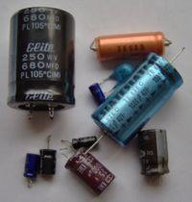
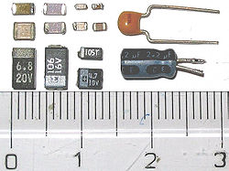
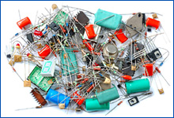
דוגמאות לקבל חשמלי

Slide 17
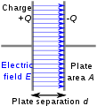
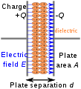
השפעת מקדם דיאלקטרי על הקיבול
הכנסת מטען חשמלי לחומר דיאלקטרי, מקטינה את השדה השקול בתווך. אנו אומרים כי המטען בתווך ממוסך. התוצאה האחרת היא הגדלת הקיבול החשמלי בו מצוי המטען. לכן בד"כ קבלים מכילים תווך דיאלקטרי.
+
-
+
-
+
-
+
-
+
-
+
-
+
-
+
-
+
-
+
-
+
-
+
-
-
+
+
Q
+
-
-
Q
+
-
+
-
+
-
+
-
ריק
-+
+
Q
-
+
Q*
+
-
-
+
+
-
+
-
+
-
+
-
+
-
+
-
+
-
+
-
+
-
+
-
+
-
+
-
+
-
+
-
+
-
+
-
+
-
מטען ממוסך
חומר דיאלקטרי
הכנסת חומר דיאלקטרי
מטען בנוכחות חומר דיאלקטרי
Q*
Q
כלל הגדלים שתלויים במטען קטנים בנוכחות חומר דיאלקטרי – כח, שדה, אנרגיה ופוטנציאל.
עקב מיסוך המטען ע"י החומר הדיאלקטרי, ניתן להכניס עוד מטען – הקיבול גדל.

Slide 18
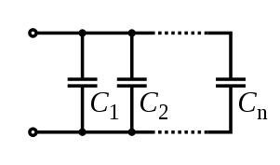
חיבור קבלים
במקביל – מתח שווה
בטור – מטען שווה (השראה)
במעגל מקבילי מתקיים:
במעגל טורי מתקיים:

Slide 19
עד כאן
אנרגיית הטעינה

Slide 20
הנחות מודל דרודה:
מוליך מורכב מיונים חיוביים נייחים (אטומים חסרים) ומאלקטרונים חופשיים הנעים ביניהם כמולקולות גאז
החום הוא מקור האנרגיה לתנועתם האקראית של האלקטרונים ולפיכך מהירותם הממוצעת ($V_{th}$- ע"פ חוק החלוקה השווה) הוא:
אין אינטראקציה בין האלקטרונים אך הם מתנגשים באופן אקראי ביונים
הזמן הממוצע $τ_{c}$ בין התנגשויות (אלקטרון ביון) הוא קבוע (תהליך פואסוני) ולכן
המהלך החופשי הממוצע (בין התנגשויות) ${\tilde{l}}_{f}$=$τ_{c}∙{\tilde{V}}_{th}$ ומאחר והוא מסדר הגודל של המרחק הבין אטומי ($1−10\dot{A}$)
יוצא כי
ולאחריו רוכש האלקטרון מהירות חדשה שאיננה תלויה בקודמתה.
לכן הצפיפות הממוצעת של המטען נטו על פני כמה נקודות שריג (יונים) בזמנים ארוכים מ - $τ_{c}$ הינה אפס.
בנוכחות שדה חשמלי רוכשים המטענים (תוך כדי 'תנועתם החומנית') מהירות אך היא קבועה שכינוייה "מהירות סחיפה" (drift velocity${ −V}_{d}$) המניבה זרם קבוע (בר-מדידה) --- למרות שפועל כוח (מאיץ) על מטענים.
לכן התוספת למהירות ${\tilde{V}}_{th}$ בנוכחות השדה הינה:
עבור לשקופית הבאה

Slide 21
.
חוק אוהם
$$\left\{\frac{זרם}{שטח}\right\}$$
$d$z
$$dQ$$
$$S$$
$$dy$$
בהינתן כי מספר האלקטרונים ליחידת נפח הוא $n$, ולפיכך צפיפותם $en=ρ$ , הזרם מבעד לחתך המוליך $S$ הינו:
$$\vec{E }$$
$d$x=$V_{x}$dt
$I=\frac{dQ}{dt}=\frac{d}{dt}$($ρdV)=\frac{d}{dt}\left(endxS\right)=enV_{x}S=enVS=JS$
תכונת המוליך ניגזרת ממידת תגובתו לשדה חשמלי, דהיינו איזה ערך J ניתן להפיק באמצעות יחידת שדה חשמלי?
σ היא מדד להיענותו של חומר לשדה חמשמלי להוליך נושאי מטען. בפועל אנו שואלים כמה צפיפות זרם נקבל ליחידת שדה הפועל על אותו החומר? התשובה לכך היא σ.

Slide 22
$\text{R}=ρ\frac{l}{S}$ $=\frac{l}{σS}$
התנגדות חשמלית
$$l$$
S
$ρ$ $= \frac{1}{σ}$
$\left\{R\right\}$ $≡Ω(Ohm)⟹\left\{σ\right\}$ $≡Ω^{−1}{m }^{−1}≡Siemns∙{m }^{−1}⟹\left\{ρ\right\}≡Ωm$

Slide 23
זרם, חוק אוהם והתנגדות חשמלית
הראנו לגבי מוליכות חשמלית:
$σ=\frac{J}{E}⟹$ $σ=\frac{J∙l}{E∙l}=\frac{\frac{I}{S}∙l}{△V}=\frac{I}{V}\frac{l}{S}⟹\frac{I}{V}=\frac{σS}{l}⟹$
$\frac{V}{I}=\frac{l}{σS}$ $≡\text{R}≡\frac{ρl}{S}$
$⟹V\text{=}IR$ חוק אוהם
$\left\{R\right\}$ $≡Ω(Ohm)⟹\left\{σ\right\}$ $≡Ω^{−1}{m }^{−1}≡Siemns∙{m }^{−1}⟹\left\{ρ\right\}≡Ωm$

Slide 24
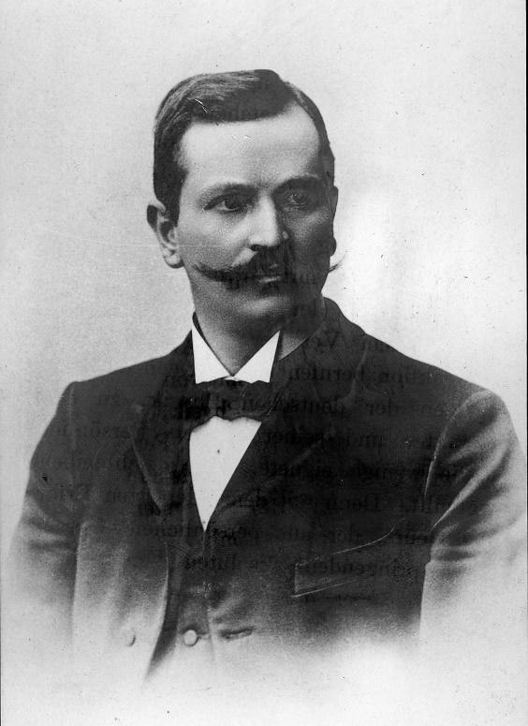
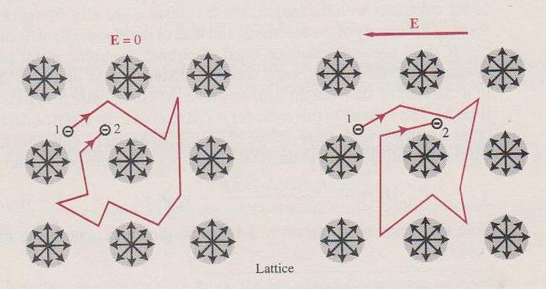
מודל דרודה
מודל קלאסי, הוצע ב-1906 ומסביר תכונות שונות של מתכות, ובמיוחד מוליכות חשמלית וחומנית. באמצעות המודל ניתן להפיק את חוק אוהם, את המוליכות הסגולית של מתכות ועוד.
הצגה סכמטית של המודל:
Paul Karl Ludwig Drude
1863-1906
אטום-יון בנקודת שריג. משרעת תנועותו (חיצים) החומנית קובעת
את חתך הפיזור שלו (איזור אפור)

Slide 25
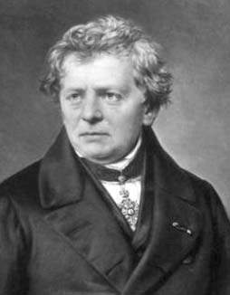
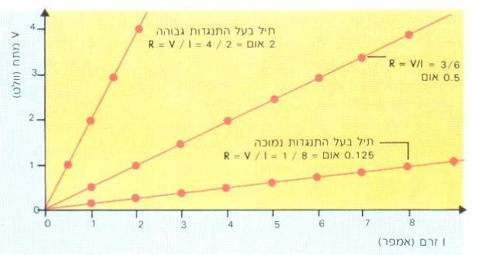
חוק אום
חוק אמפירי שגילה הפיזיקאי הגרמני גאורג אוהם, ולפיו בחומרים מסוימים ובטמפרטורות מסוימות המתח החשמלי בין קצותיו של מוליך מתכונתי ביחס ישר וקבוע לזרם הזורם בנגד. יחס זה הוא ההתנגדות החשמלית המאפיינת את החומר ונוסחתו $V=IR$ . המתח מסומן באות V, ההתנגדות באות R. לכן, בגדול המתח ו/או בקטון ההתנגדות, גדל הזרם בנגד.
Georg Simon Ohm
1789 - 1854
V=IR

Slide 26
ערכים של מוליכות סגולית
Material | Conductivity, σ (S/m)
Conductors
Silver | $$6.2 \text{x}{ 10}^{7}$$
Copper | $$5.8 \text{x} {10}^{7}$$
Gold | $$4.1 \text{x}{ 10}^{7}$$
Aluminum | $$3.5 \text{x}{ 10}^{7}$$
Iron | $${10}^{7}$$
Mercury | $${10}^{6}$$
Carbon | $$3 \text{x}{ 10}^{4}$$
Semiconductors
Pure germanium | 2.2
Pure silicon | 4.4 x${ 10}^{−4}$
Insulators
Glass | ${ 10}^{−12}$
Paraffin | ${ 10}^{−15}$
Mica | ${ 10}^{−15}$
Fused quartz | ${ 10}^{−17}$

Slide 27
הרפיה: הפקת $V_{d}$ משיקולי כוחות
העובדה כי למרות שהשדה מפעיל כוח על המטענים הם נעים במהירות קבועה מעיד על תנועה מרוסנת, בדומה לתנועת גוף בתווך צמיג (חיכוך) ובמקרים אלה 'הכוח המרסן' מתכונתי למהירות ולפיכך תהא משוואת הכוחות:
מאחר ו- $t=0, V_{}$=0
$$V_{}$$
$$V_{d}$$
$${\frac{2}{3}V}_{d}$$
$$t$$
$$τ_{c}$$
פלופ!
מודל דרודה איננו מדוייק מאחר והוא מניח התפלגות קלאסית (מקסוואל-בולצמן) של מהירות האלקטרונים במוליך וזאת איננה לוקחת בחשבון את עיקרון האיסור של פאולי. על משהו מדוייק יותר תלמדו במצב מוצק.

Slide 28
דוגמא:
נתון מוליך נחושת, ,אורכו 1 ק"מ ומחוגו 1 ממ.
א. חשב התנגדותו
ב. הנח I=1A. חשב את Vd ואת הזמן שלוקח לאלקטרון לעבור את אורך המוליך.
והזמן שלוקח לאלקטרון לעבור 1 מ/ק"מ:

Slide 29
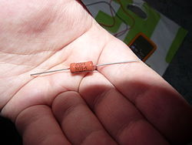
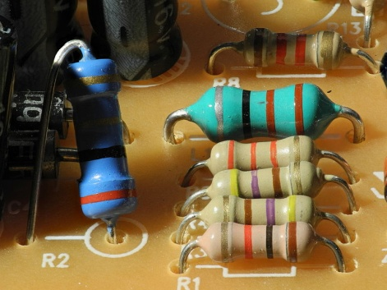
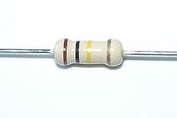
לסיכום נגדים:
נגד הוא רכיב חשמלי שתכונתו העיקרית היא התנגדות חשמלית. כאשר עובר זרם חשמלי בנגד, נוצר על פניו מפל מתח, כמתואר ע"י חוק אום. התנגדות חשמלית נמדדת ביחידות אום ( Ω), ונהוג לסמנה באות R.
בנגד מומרת אנרגיה חשמלית לחום (אנרגיה תרמית). אפשר לראות בהתנגדות חשמלית את המקבילה החשמלית לחיכוך המכאני - היות וההתנגדות החשמלית גורמת להפסד אנרגיה שאינו ניתן למחזור (מעין כוח לא משמר).
צבע | מספר | מכפיל | דיוק
שחור | 0 | 1
חום | 1 | 10 | ±1%
אדום | 2 | 100 | ±2%
כתום | 3 | 1K
צהוב | 4 | 10K
ירוק | 5 | 100K | ±0.5%
כחול | 6 | 1M | ±0.25%
סגול | 7 | 10M | ±0.1%
אפור | 8 | 100M
לבן | 9 | 1G
זהב |  | 0.1 | ±5%
כסף |  | 0.01 | ±10%
ללא צבע
75Ω
100Ω

Slide 30
סוגים שכיחים של נגדים
Light-Dependent Resistor photoresistor/photocell
potentiometer

Slide 31
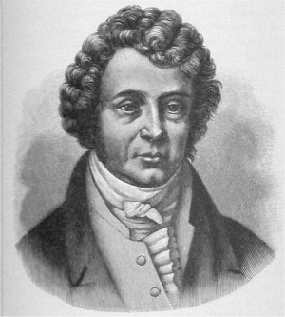
המעגל החשמלי (1-תזכורת)
זרם חשמלי נוצר,מתנועה של מטענים חשמליים ששקול מעתקם הכולל שונה מאפס. יחידת הזרם החשמלי מכונה אמפר (קולון לשנייה) והיא קרויה
על שמו של הפיזיקאי הצרפתי אנדרה מרי אמפר. את הזרם ניתן למדוד באמצעות מד-זרם, הנקרא בלעז אמפרמטר.
$$\vec{E}$$
André-Marie Ampère 1775 - 1836
I – זרם
q – מטען חשמלי
t – זמן
J – צפיפות הזרם ליחדת שטח

Slide 32
מעגל חשמלי-2
מעגל חשמלי מורכב מאוסף של רכיבים חשמליים: נגד, קבל, משרן ועוד המחוברים ביניהם באמצעות תיילים מוליכים המאפשרים זרימת זרם חשמלי דרכם ודרך רכיבי המעגל.
כדי שיזרום זרם במעגל צריכים להתקיים שני תנאים:
המעגל צריך להיות מחובר למקור אנרגיה. דהיינו למקור מתח חשמלי (סוללה, גננרטור) או למקור זרם חשמלי.
במעגל צריך להיות לפחות מסלול סגור אחד העובר דרך מקור האנרגיה.
מעגל חשמלי
אנלוגיה בין זרם מים לזרם חשמלי

Slide 33
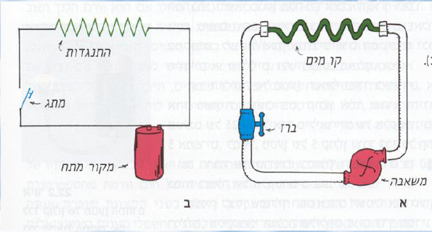
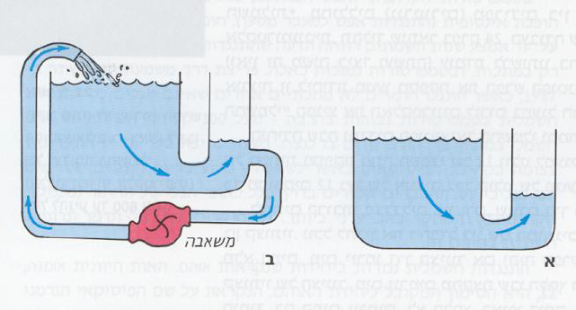
מעגל חשמלי – אנלוגיה לזרם מים
אנלוגיה בין זרם מים לזרם חשמלי

Slide 34
הפוטנציאל לאורך המעגל
$$l$$
I
R
$$a$$
$$b$$
$$c$$
$$d$$
$$V(l)$$
$${V(l)=V}_{d}=V_{a}$$
$${V(l)=V}_{b}=V_{c}$$
$$l$$
$$a$$
$$b$$
$$c$$
$$d$$
$E_{CR}=\frac{J}{σ_{R}}=−gradV\left(R\right) ; { V}_{ab}$=IR
$E_{NC}≠−gradV\left(R\right) ; { V}_{dc}$=$V_{emf}$
חיבור נגדים. זרמים, מתחים ופוטנציאלים במעגל.
סימון מוסכם

Slide 35
מעגל זרם ישר - DC
זרם ישר הוא זרם השומר על מגמה קבועה, כלומר, אינו הופך את כיוונו. מונח זה מתייחס לכל צורה של זרימת מטענים בכיוון אחד, בין אם עוצמת הזרימה קבועה ובין אם היא משתנה או פועמת. זרם מסוג זה ניתן להפיק, למשל, מסוללות ומתאים סולריים.
זרם ישר הוא תוצאה של 'מתח ישר' (מתח בקוטביות קבועה) הפועל בין קצותיו של תווך מוליך.
מעגל זרם ישר 1
מעגל זרם ישר 2

Slide 36
המעגל החשמלי: המודל המכני
M
פיר מעלית מלא בחומר צמיגי המהוווה כוח מרסן f_{f} הגורם לנפילה במהירות קבועה
בחלקו העליון של הפיר מצויה מסה M, הנופלת במהירות קבועה
לאורך הדרך H מבצע הכוח המרסן עבודה בשיעור f_{f}H
המסה מגיעה אל תחתית הפיר ונבלמת לאורך הדרך h ע"י כוח בולם f_{brake}
רצף התנועה (אותה מהירות) מחייב קיום כוח חיצוני f_{f}+f_{b} =F_{ext}
השינוי באנרגיית המסה בתום המסלול הוא אפס ולכן גם תוצאת האינטגרל המסלולי הסגור על הכח השקול הפועל על המסה. ההצגה המתמטית של מצב זה הינה:
H , f_{f}
=0
=$−∆W_{f_{f}}$
=$−∆W_{f_{b}}$
=$∆W_{F_{ext}}$
$W_{F_{ext}}$= $W_{f_{f}}+W_{f_{b}}$=$W_{Loss}$
M
h, f_{brake}
F_{ext}

Slide 37
חיבור נגדים
במקביל – מתח שווה
בטור – זרם שווה
הנגד השקול לטור של נגדים אידאליים, הוא נגד אידאלי שההתנגדות שלו שווה לסכום ההתנגדויות בטור –
במעגל מקבילי מתקיים:

Slide 38
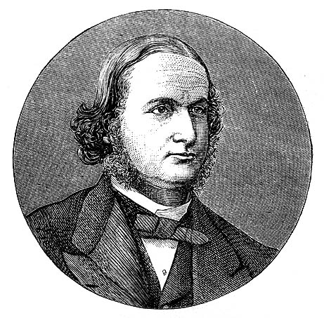
+
המעגל החשמלי
$\underset{σ→∞}{lims}E_{con}=\underset{σ→∞}{lims}\frac{J}{σ}=$ 0
+
+
+
+
HP
+
H/LP : High/low potential
Con : conductor
C: conservative
NC : not conservative
CR: conservative within the resistor
$$d$$
$$E_{NC}$$
I,J
+
+
+
+
+
LP
+
+
+
+
+
-
R
$$c$$
$$a$$
$$b$$
$E_{CR}=\frac{J}{σ_{R}}=−gradV\left(R\right) ; { V}_{ab}$=IR
Gustav Robert Kirchhoff 1824-1887
אינטגרל הצירקולציה על השדה החשמלי הכולל$E_{T}$=$\frac{J}{σ(l)}$ לאורך המעגל החשמלי L יהא:
$$=0$$
$outside battery=0$
across battery terminals = $∆V≡V_{out}$
חוק העניבה של קירכהוף: סכום המקורות והנפילות של המתח במעגל שווה לאפס
$V_{out(emf)}$=$\sum{IR_{i}}$

Slide 39
+
המעגל החשמלי
+
+
+
+
HP
+
$$d$$
$V_{d}>V_{c}⇒∆V_{cd}=V_{d}$-$V_{c}$ > 0
and$∆V_{dc}$ = $V_{c}$-$V_{d}$<0
I,J
loop
+
+
+
+
+
LP
+
+
+
+
+
-
R
$$c$$
$$a$$
$$b$$
$V_{a}>V_{b}⇒∆V_{ba}=V_{b}$-$V_{a}$< 0
and $V_{d}$-$V_{c}$>0
${ V}_{ab}$=IR
Gustav Robert Kirchhoff 1824-1887
חוק העניבה של קירכהוף: סכום המקורות והנפילות של המתח במעגל שווה לאפס

Slide 40
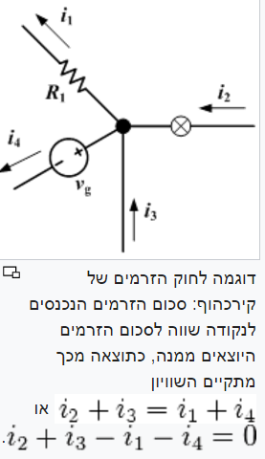
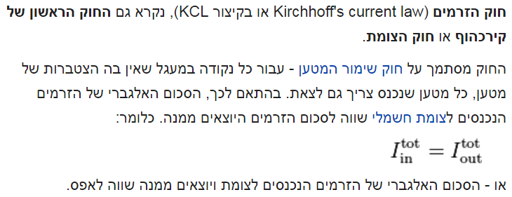
חוק הצומת של קירכהוף
https://he.wikipedia.org/wiki/%D7%97%D7%95%D7%A7%D7%99_%D7%A7%D7%99%D7%A8%D7%9B%D7%94%D7%95%D7%A3

Slide 41
חוק המתחים של קיכהוף
כיוון הלולאה (הסכימה)

Slide 42
Gustav Robert Kirchhoff 1824-1887
חוק העניבה של קירכהוף: סכום המקורות והנפילות של המתח במעגל שווה לאפס

Slide 43
כללים לפתרון מעגל חשמלי באמצעות חוקי קירכהוף:
סמנו את הצמתים.
סמנו את הזרמים היוצאים והנכנסים לכל צומת תוך שמירה על התאמה בינהם.
זרם נכנס מקבל סימן חיוב והיוצא סימן שלילי. הסכום מתאפס בשל שימור מטען.
בחרו עניבות.
סמנו בכל עניבה את הלולאה (כיוון הסכימה) ואת כיוון הזרם.
מתח הנופל על נגד הוא וסימנו נקבע כך:
6.1 אם כוון הזרם בנגד תואם את כיוון הסכימה (הלולאה), הגודל נרשם כחיובו בסכימה, מצדו הימני של השיוויון:
6.2 אם כוון הזרם בנגד נוגד את כיוון הסכימה (הלולאה), הגודל נרשם כשלילי בסכימה לעיל (מצדו הימני של השיוויון).
סימון מקורת המתח: חיובי כאשר מגיעים לסוללה מן ההדק השלילי (פוטנציאל נמוך) לחיובי. שלילי כאשר מגיעים מההדק החיובי (פוטנציאל גבוהה).
בהעברת הסכימה של נפילות המתח לצד שמאל של סימן השיוויון, הסימנים בסכימה משתנים בהתאם.

Slide 44
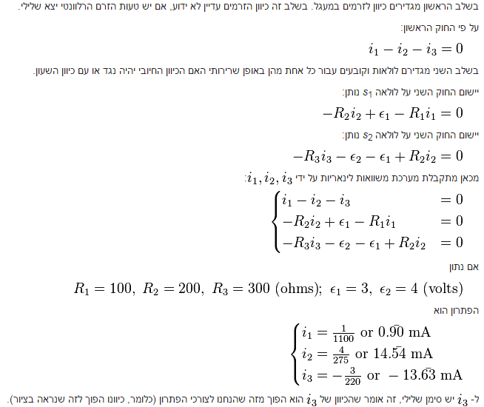
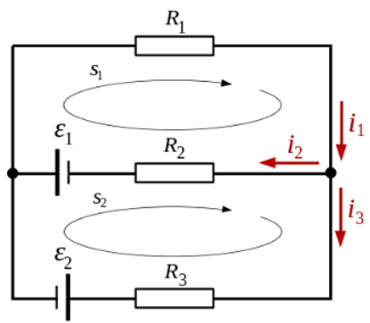
ניתוח מעגל חשמלי באמצעות חוקי ירכהוף

Slide 45
טעינה ופריקה של קבל

Slide 46
מעגל טעינה/פריקה פשוט
במעגל למטה ניתן באמצעות המפסק המפסק לחבר את הקבל לסוללה (הודתו כלפי תחתית הציור) ופעם לקצר את מעגל הקבל על ידי דחיקת המפסק קדימה. במצב הביניים (כמו לנתק הסולה) הקבל ישאר טעון. בהפסקת הזרם המתח על הנגד יהא אפס.
http://micro.magnet.fsu.edu/electromag/java/capacitor/

Slide 47
$$R$$
טעינה:
$V_{0}$=$V_{c}$+$V_{R}=\frac{q}{C}$+IR=$\frac{q}{C}$+$\frac{dq}{dt}$R
($V_{0}$=$\frac{q}{C}$+$\frac{dq}{dt}$R) $×C=V_{0}$C=$q$+$\frac{dq}{dt}$RC $⟹$
$$−\frac{dt}{RC}=\frac{dq}{q−V_{0}C}$$
אינטגרציה משני צידי השיוויון:
2Ω
$V_{R}$=$IR$
$$V_{0}$$
$$I(t)$$
$V_{c}$=$\frac{q}{C}$
$\int_{0}^{t}{−\frac{dt}{RC}}=\int_{0}^{Q}{\frac{dq}{q−V_{0}C}} ⇒−\frac{t}{RC}$ = ln$\frac{Q−V_{0}C}{−V_{0}C}$ $⟹$ $e^{− \frac{t}{RC}}$ =$\frac{Q−V_{0}C}{−V_{0}C} ⟹{−V_{0}C∙e}^{− \frac{t}{RC}}$ = $Q−V_{0}C⟹$
$⟹$ $Q$(t) = $V_{0}C$ (1-$e^{− \frac{t}{RC}}$) = $Q_{0}$ (1-$e^{− \frac{t}{RC}}$)
פריקה: מנתקים את הסוללה ומקצרים את המעגל מעליה (ישר כתום):
$0$=$V_{c}$+$V_{R}⟹\frac{q}{C}$ = - IR , $\frac{q}{C}$ =$− \frac{dq}{dt}$R $⟹−\frac{dt}{RC}=\frac{dq}{q} ⟹$
$Q$(t) = $Q_{0}$ $e^{− \frac{t}{RC}}$
חלוקה ב - C של שתי המשוואות משני צידי השיוויון
תניב את משוואות המתח על הקבל.

Slide 48
התלות בזמן וערכי קיצון
כא"מ של סוללה
 | V_{C} | V_{R} | I_{R}
t=0 | 0 | ε | ε/R
t=∞ | ε | 0 | 0
מתח על הקבל
מתח על הנגד
התנגדותו של הנגד
קיבולו של הקבל
זמן

Slide 49
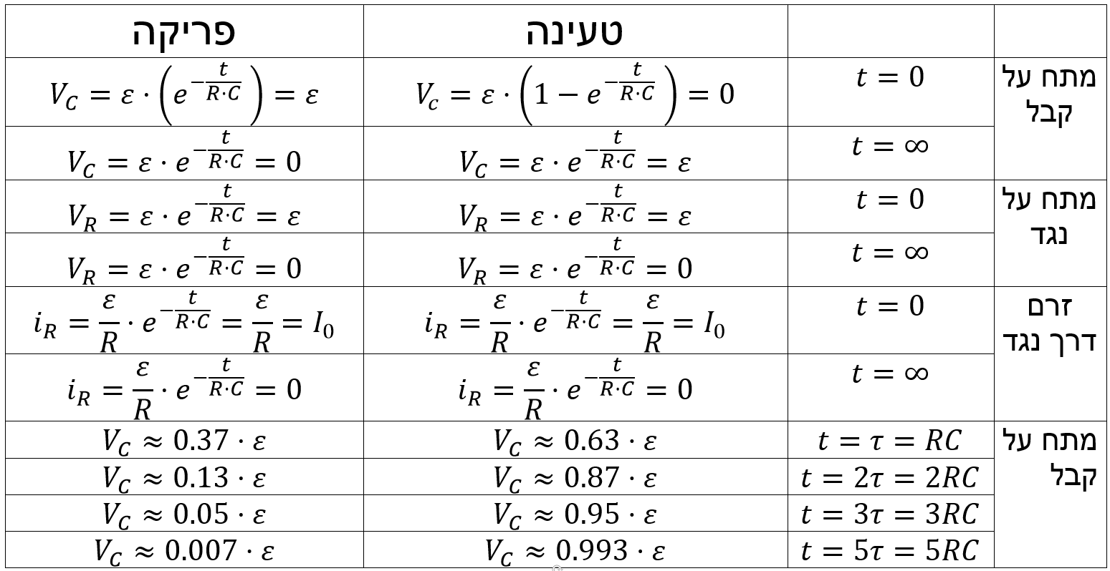
סיכום

Slide 50
חיבור נגדים בטור ובמקביל, הזרם בהם והמתח על פניהם. נקודות פוטנציאל.
עניבות קירכהוף והתפלגות הפוטנציאל על פני המעגל

Slide 51
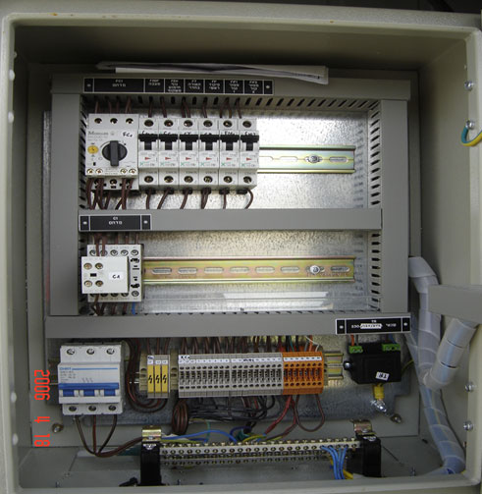
חשמל בבית
מכונת כביסה
אורות
חברת החשמל
מזגן
אפס
פאזה
אבל איך כל המפסקים פה עובדים???
פאזה
אפס

Slide 52
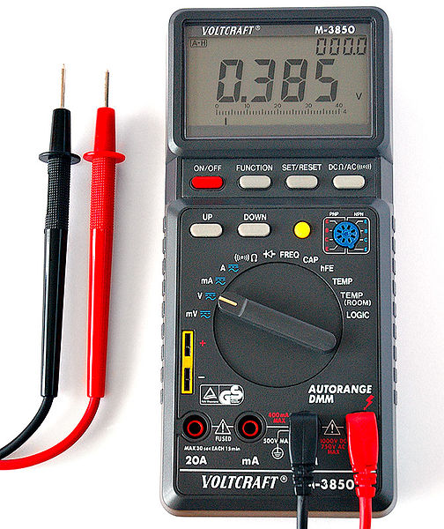
מכשירי מדידה –
מד מתח (וולטמטר) הוא מכשיר מדידה למדידת מתח חשמלי בין שתי נקודות במעגל החשמלי. מד המתח מחובר במקביל לרכיבים הנמדדים, ומדידת המתח במעגל מתאפשרת בעזרת העברת זרם דרך התנגדות המד (שצריכה להיות גבוהה ככל הניתן). למעשה מודד המכשיר את הפרש הפוטנציאלים בין שתי נקודות. המדידה מוצגת על גבי תצוגה דיגיטאלית או בצורה אנלוגית של מחט על גבי סולם ערכים.
מד זרם (אמפרמטר) הוא מכשיר מדידה למדידת עוצמה של זרם חשמלי. שם המכשיר נגזר מהשם של יחידת המידה של הזרם – אמפר, ומהמילה האנגלית מטר (מונה). האמפרמטר מחובר למעגל החשמלי בטור, כמו רכיבים אחרים במעגל. כדי לא לפגוע בתוצאות המדידה או במתח של המעגל החשמלי, לאמפרמטר האידאלי תהיה התנגדות חשמלית זניחה (חיבור רכיב בטור יפגע במתח, מכיוון שהמתח על כל רכיב במעגל הוא: לפי חוק אום. לכן, אם ההתנגדות אפסית, חלק המתח הנופל על מד הזרם הוא אפסי).

Slide 53
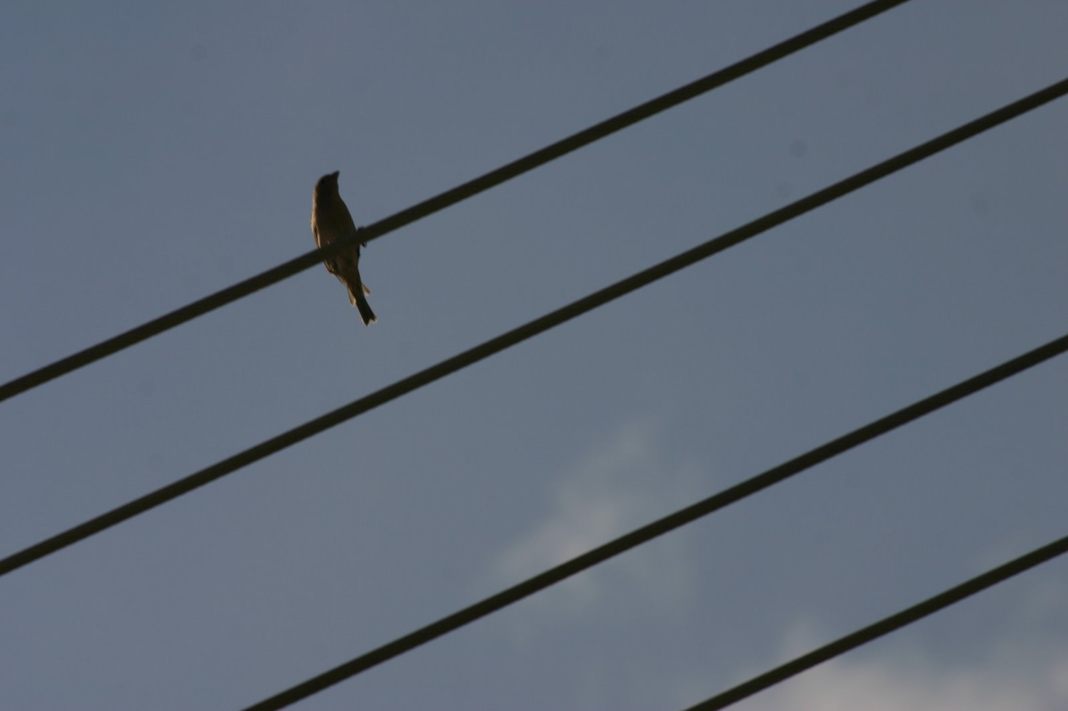
מדוע הציפור לא מתחשמלת?

Slide 54
הספק חשמלי:
ביטוי באמצעות זרם, מתח והתנגדות:
יחידות:

Slide 55
מגנטיות

Slide 56
$$\vec{J}$$
משואת הרציפות בהבעת צפיפות המטען והשדה
$$S$$
$⟹ \oint{\vec{J}}∙d\vec{s}$ = - $\frac{dq}{dt}$
+q
משפט הדיברגנס
$\int{div J dV}$= - $\frac{∂}{ ∂t}\int{ρdV}$
$$⟹$$
$div J$= - $\frac{∂ρ}{ ∂t}$
$$⟹$$
$⟹$ $div J$+ $\frac{∂ρ}{ ∂t}$ = 0
משוואת הרציפות באמצעות $ρ$
הצבה במשוואה לעיל מניבה את משוואת הרציפות בהבעת השדה:
אך:
$⟹$ $div \vec{J}$+ $\frac{∂\left(ε div\vec{E}\right)}{ ∂t}$ = 0 $⟹$div ($\vec{ J}$+ $\frac{∂\left(ε \vec{E}\right)}{ ∂t}$)=0

Slide 57
חוק הצומת של קירכהוף
$div J$+ $\frac{∂ρ}{ ∂t}$ = 0
קבלנו:
$\frac{∂ρ}{ ∂t}$ = 0
במצב יציב (אלקטרוסטיקה או במצבים בהם השינויים בזמן הם זניחים) וניתן להניח כי ,אזי:
$$0=\int{div J dV=\oint{\vec{J}}∙d\vec{s}\text{=}\text{0} }$$
$div J$= 0
משפט הדיברגנס
משמעות האינטגרל הימני היא כי סכום הזרמים היוצאים/הנכנסים מבעד לקלפה סגורה (ששטחה S והיא עוטפת נפח V) הוא אפס. ההיבט המעשי של מסקנה זאת, בכל הקשור למעגלים חשמלים, הוא כי בהנתן מצב בא"ס או מצב הקרוב לכך, סכום הזרמים הנכנסים אל והיוצאים מתוך צומת (נקודת חיבור התיילים המוליכים זרם) הוא אפס והביטוי המתאים לכך הוא:
$$I_{3}$$
$$I_{1}$$
$$I_{5}$$
$\sum_{j}{I_{j}}$=0
חוק הצומת של קירכהוף:
$$I_{2}$$
צומת
$\frac{∂ρ}{ ∂t}$ $≠$ 0
$$I_{4}$$
על הלוח: דוגמא ומהי המשמעות של המצב

Slide 58
$$ε_{0}$$
ופרמיטיביות σזמן הרלקסציה של התפלגות מטען שהוטען במוליך בעל מוליכות
לדוגמא עבור כסף:
$σ=6.2 \text{x}{ 10}^{7}$S$m^{−1}$ ; $ε≅ε_{0}=$ 8.85 x ${10}^{−12}N^{−1}m^{−2}C^{2}$
$τ_{Silver}= \frac{\text{8.85 }\text{x} {10}^{−12}}{6.2 \text{x}{ 10}^{7}}≅{10}^{−19}$sec
ובמבודדים:

Slide 59
פולרזביליות: השלמות
פולרזביליות יונית: מתקיימת במולקולת בעלות דיפול קבוע: H₂0 , CO, :HCl
כאשר d_{a} הוא המרווח הבין-אטומי הממוצע ו – n הינו טהור בין 5-12.
פולרזביליות כיוונית: היתכוונות של מולקולות בעלות פולריזציה קבועה (פרמננטית)
בנוכחות שדה חשמלי המפעיל תנופה עליהן ולעיתים גם "מתיחה". כנגד פעולה
קוהרנטית זאת פועל חום המערכת כהפרעה לא קוהרנטית ומקטין את סדר במערכת.
$p=\left|q_{e}\right|$d . לדוגמא, עבור=1.6 X${ 10}^{−19}$ $q_{e}$ ו -$A^{°}$ $d=1$ מקבלים ולפיכך
הפולרזביליות הכיוונית בטמפרטורת החדר הינה: .
בהכללה, הפולרזביליות הכוללת $α_{T}$ מורכבת משלושת התרומות: אלקטרונית, יונית וכיוונית ולפיכך עבור N מולקולות נקבל:
הבהרה: השדה E בביטוי [1] לעיל הוא לכאורה שדה החיצוני E_{ext} וזה אכן נכון לגבי חומרים שצפיפות נמוכה כגאזים, שם זניחה השפעת השדה הממוצע המולקולרי המקומי E_{mol} שמקורו במולקולות שכנות. מאידך עבור מוצקים (חומרים צפופים ) השפעת השדה משכנים קרובים איננה ניתנת להזנחה ואז ירשם: , ניתן להראות כי בקרוב טוב . הצבת E_{loc} בביטוי [1] מניבה בהיבט המקרוסקופי:
בהיבט המיקרוקופי הביטוי [2] איננו מדוייק אך לא מעניינו! נזכור:מחוג הגרעין הוא כ- 10⁻¹⁵ מ' בעוד הרווח הבין-אטומי הוא כ- 10⁻¹⁰ מ' ולפיכך בחלל שבניהם משתנה P באופן דרסטי ואף עשוי להתאפס. מאידך, כאשר נבחנים מימדים מקרוסקופים, נניח קוביה שצלעה 1 מיקרון (10⁻⁶ מ), הערך הנקי של P ו –E מתמצע על פני כ- 10¹² אטומים , ולכן השתנותם בחומר (אם קיימת) היא מאד מתונה ו"חלקה" --- עובדה
אשר אכן מצדיקה את הגדרתם כגדלים מקרוסקופיים.

Slide 60
היחידות של $\vec{P}$, של ${ χ}_{e}$והגדרת ווקטור העתקה $\vec{D}$
ומאידך מחוק גאוס:
אך הראינו גם כי:
ווקטור העתקה $\vec{D}$ מוגדר:

Slide 61
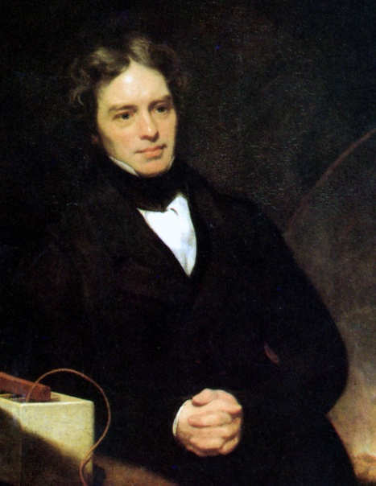
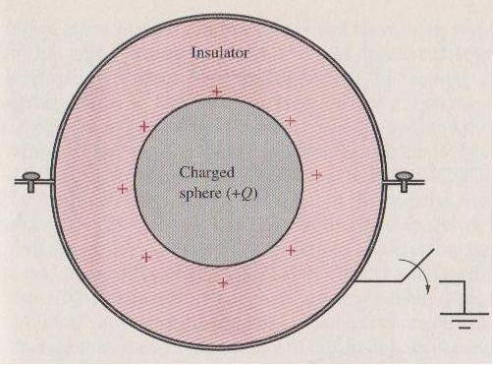
ווקטור העתקה (displacement) D
Q
Q
I?
I
Michael Faraday
מבודד
(1791 –1867)
זרם הולכה
זרם העתקה
פאראדיי ניסה סוגים רבים של מבודדים אך לא מנע בכך את מעבר המטען לאלקטרוסקופ
כמות המטען שהועתקה היתה תמיד Q : שווה בגודלה לזאת שהוטענה על הטבלה השמאלית
המערכת המקורית של פאראדיי היתה זאת:

Slide 62
$ε_{0}, ε,ε_{r }\vec{D},\vec{E}$
הקשר בין בתווך Linear-Isotropic-Homogeneous
$$\left\{Cm^{−2}\right\}$$
$$d$$
$${+σ }_{0,f}$$
$${−σ }_{0,f}$$
נזכיר, הפולריזציה ליחידת נפח:
$${−σ }_{P}$$
$${+σ }_{P}$$
+
-
+
-
+
-
$P=\frac{p}{V}=\frac{Q_{P}∙d}{V}=\frac{σ_{P}∙A∙d}{V}=\frac{σ_{P}∙V}{V}=σ_{P}$ [1]
+
$${\vec{E}}_{P}{={σ }_{P}}/{ε_{0}}$$
${\vec{E}}_{o}$=${{σ }_{0,f}}/{ε_{0}}$
-
+
+
-
+
+
-
והקשר בין $\vec{P}$ ל- $\vec{E}$ הוא:
+
+
-
+
-
+
+
-
+
+
D
-
[2]
+
+
-
+
+
${\vec{E}}_{n}$=${\vec{E}}_{o}$-${\vec{E}}_{P}$=$\frac{σ_{n}}{ε_{0}}$
-
+
+
-
+
-
+
-
+
-
[3]
+
-
+${σ_{n}=σ }_{0,f}{−σ }_{P}$
$${{−σ}_{n}={+σ }_{P}−σ }_{0,f}$$
ולכן השדה שקול $\vec{E_{N}}$ בתווך יהא:
מקרה פרטי: הדוגמא לעיל מתייחסת לרכיבי שדות המאונכים לשפות של חומר אך בכל מקרה D מלמד על צפיפות מטען המקור. בתווך שאיננו LIH הקשר בין D ל – E ו- P הוא ווקטורי ומכיל מצבים בהם השלושה אינן על אותו הישר.
ח.י.

Slide 63
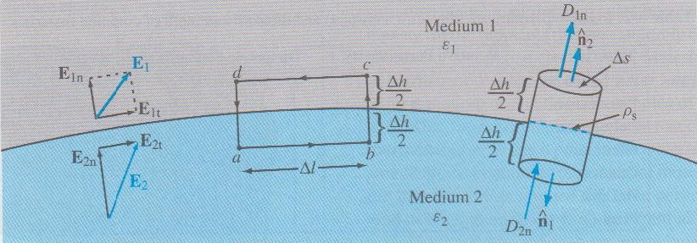
$$∆h→0$$
תנאי שפה לשדה החשמלי
הדגשה חשובה:

Slide 64
_
_
_
_
הבהרה לגבי המטען על פני המשטח החוצץ:
$$ε_{2}$$
$$E_{N2}$$
$$ρ_{sp2}$$
++++
$$ρ_{sp1}$$
$ρ_{spn}=ρ_{sp1}$- $ρ_{sp2}$
$$ε_{1}$$
והרי ברור כי $ρ_{spn}$ יוצר שדה במרחב ולכן יש להבהיר מדוע הוא לא בא לידי ביטוי ישיר במשוואה (4) שהפקנו:
$$E_{N1}$$
כמו בקבל!
היתרון בשימוש במשואה (4) על פני (5) נובע מן העובדה ש – $ε$ ידוע בעוד $ρ_{spn}$ איננו ידוע ויש לחשבו.

Slide 65
המקרה פרטי של E_{N}
המשוואות שפתחנו עבור השדה החשמלי ממטען נקודתי, מתייל, מכדור טעון וממישור טעון ועוד --- בכולן עסקנו בעצם בשדה שהוא מאונך למשטח התווך עליו הוא מגיע ולפיכך. נניח כי מדובר בין ריק לתווך, אזי ממשואה (4) נקבל:
כלומר השדה בתווך הדיאלקטרי קטן פי $ε_{r}$ מהשדה בריק. ניישם זאת עבור השדה ממטען נקודתי:
ועבור השדה ממישור טעון:
וכך הלאה ... ולפיכך בכל הביטויים שקבלנו עבור השדה החשמלי עד כה יש להציב במקום $ε_{0}$ ${.ε}_{}$
האם משתנה כיוון ווקטור השדה במעבר בין התווכים וכיצד?
ובאשר לפוטנציאל:
וכך הלאה ... ולפיכך בכל הביטויים שקבלנו עבור
הפוטנציאל החשמלי עד כה יש להציב במקום $ε_{0}$ ${.ε}_{}$

Slide 66
ובאשר לשטף החשמלי:
ובאשר למטען האפקטבי $q^{∗}$?
ובאשר לקיבול החשמלי?
נשוב לתנאי השפה ונלמד על רציפות ווקטור צפיפות הזרם $\vec{J}$ :

Slide 67
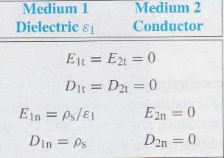
השטף
המטען האפקטיבי
הקיבול
J
הצטברות מטען
הדואליות

Slide 68
רציפות ווקטור צפיפות הזרם $\vec{J}$ :
$ε_{2}$, $σ_{2}$
$${\vec{J}}_{2}$$
$${\vec{J}}_{2}$$
$$θ_{2}$$
s
$${\vec{J}}_{N2}$$
$$ε_{1},σ_{1}$$
$$θ_{1}$$
$${\vec{J}}_{T1}$$
$${\vec{J}}_{T2}$$
$${\vec{J}}_{1}$$
$${\vec{J}}_{N1}$$
$${\vec{J}}_{1}$$
מחוק הצומת של קירכהוף נקבל:
$${\vec{E}}_{T}$$
$${\vec{J}}_{T}$$
ובאשר לרציפות ? על כך נלמד מרציפות
מה קורה ל – ${\vec{J}}_{}$ במעבר בין מוליך למבודד מושלמים $?(σ_{2}→0)$
במבודד: ומאידך מתקיים ואין הדבר עומד בסתירה
לכך ש - מאחר ו - .
בכל נקודה במוליך E=D=0. E₁=D₁=0 וזה מחייב:0 = E_{T2} ו – D_{N2}=0
- והייחס הכיווני בין J₁ לבין J₂ בגבול בין שני מולכים:

Slide 69
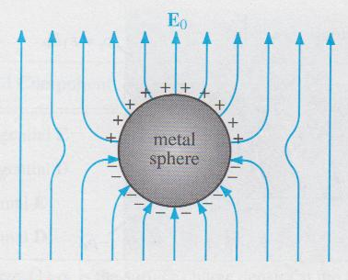
לפיכךף במקרה בו יוצא θ₂=0 ואז לכל זרם בכל כוון שהוא המגיע מהתווך המוליך למבודד הוא לכאורה נכנס למבודד (בשפה) רק בכוון המאונך לשפה:
לסיכום, במשטח החוצץ מוליך מבודד מצאנו כי הרכיב היחיד שאיננו מתאפס הוא הרכיב המאונך
למישטח ובצד המבודד. מכאן אנו למדים כי השדה בסמוך לשפות מוליך חייב להיות מאונך לפניו:
האם זה תואם את מה שלמדנו לגבי זרמים
ומשטחים שווי-פוטנציאל?

Slide 70
הרציפות של J במשטח החוצץ בין מוליכים:
במוליכים בקרוב טוב הפרמיטיביות היא $:ולכן ε=ε_{0}$

Slide 71
הדואליות בין J ל- D (אלקטרוסטיטקה):
מוליך | מבודד
J=σE=-σ gradV | D=εE=-ε gradV
div J=0 | Div D=0
delta J_{N} =0 | delta D_{N}==
$${J_{T1}}/{σ_{1}}={J_{T2}}/{σ_{2}}$$ | $${D_{1T}}/{ε_{1}}={D_{T2}}/{ε_{2}}$$
$$R=l/{σA}$$ | $$C={εA}/l$$
$$RC=\frac{ε}{σ}=τ$$

Slide 72
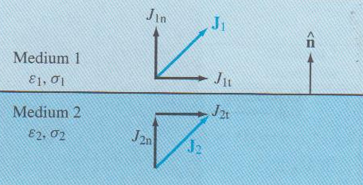
רציפות ווקטור צפיפות הזרם $\vec{J}$ :

Slide 73
הדואליות בין J לבין D

